Slide 1
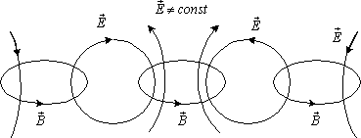
Радіо
Історія виникнення радіозв’язку
1. Вібратор Герца
2. Радіо Попова
ІІ. Принципи радіозв’язку
1. Модуляція
2. Детектування
ІІІ. Функції радіомовлення

Slide 2
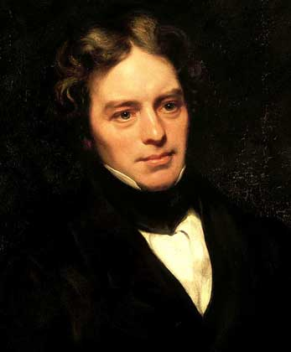
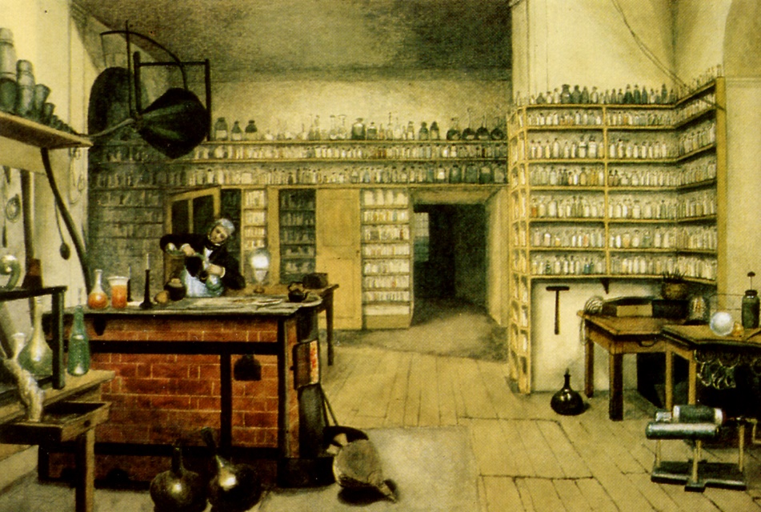
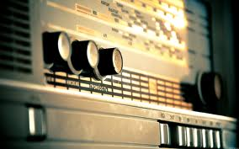
Історія виникнення та розвитку
Історія виникнення та розвитку. 1822-1840 рр
втворення електрогенератора
відкриття електромагнітної індукції
дослідним шляхом намагався довести спорідненість електрикою та магнетизмом
Майкл Фарадей
(1791-1867)

Slide 3
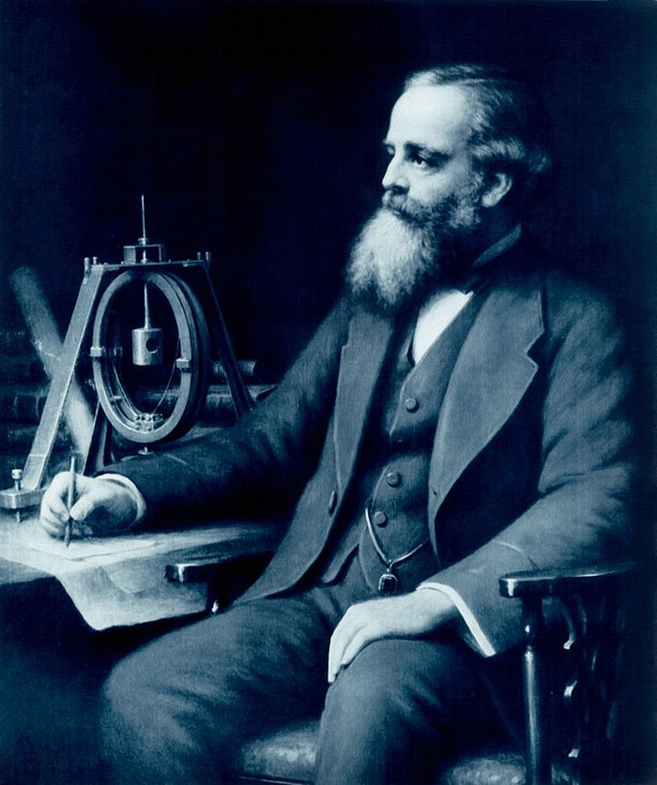
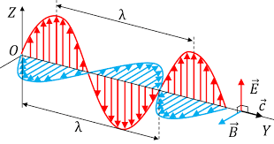
Історія виникнення та розвитку. 1851-1864 рр
1851-1855pp. запропонував концепцію електромагнітного поля
електромагнітне поле поширюється у вигляді електромагнітних хвиль зі швидкістю світла.
ґрунтуючись на зв'язку електромагнітних та світлових явищ розробив теорію світла
Джеймс Максвелл
(1831-1879)

Slide 4
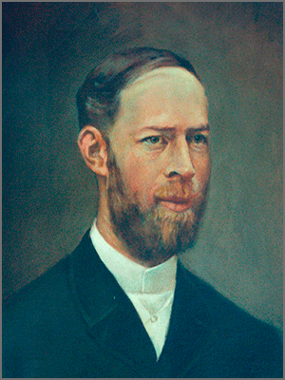
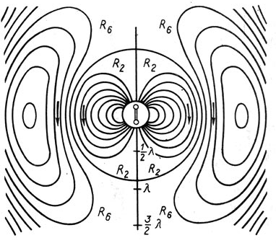
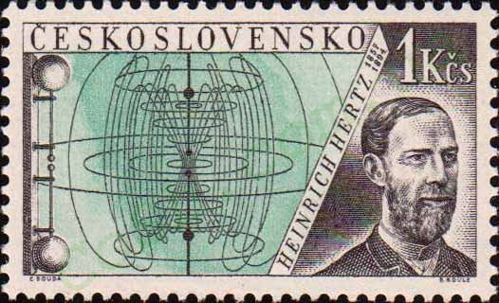
Історія виникнення та розвитку. 1886-1888 рр
Дослідами з іскрою від електричного розряду довів :
хвилі Максвелла «синхронні» (справедливість теорії Максвелла, що швидкість поширення радіохвиль дорівнює швидкості світла);
можна передавати енергію електричного та магнітного поля без дротів
експериментально встановив, що ем-хвиля підлягає законам геометричної оптики.
Генріх Герц
(1857-1894)

Slide 5
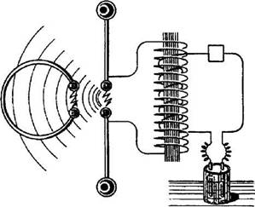
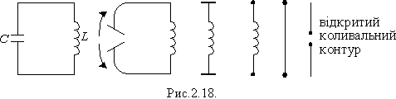
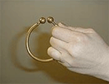
Вібратор Герца. Відкритий коливальний контур
Для утворення інтенсивних електромагнітних хвиль необхідно створити електромагнітні коливання досить високої частоти. Коливання високої частоти, яка значно перевищує частоту промислового струму (50 Гц), можна отримати за допомогою коливального контуру, частота власних коливань якого буде тим більшою, чим менша індуктивність і ємність конденсатора
Діаметр кільця приймача під час дослідів зменшився від метра до 7 см.
Вібратор Герца мав довжину від 2,5 м до 1 м, що відповідало хвилях довжиною від 5 до 2 м, тобто отримані Герцем хвилі в мільйон разів перевищували по довжині світлові хвилі
Пристрій, що здатний випромінювати електромагнітні хвилі,
Герц назвав антеною, що в перекладі означає вуса.
Мідні прути, латунні кульки

Slide 6
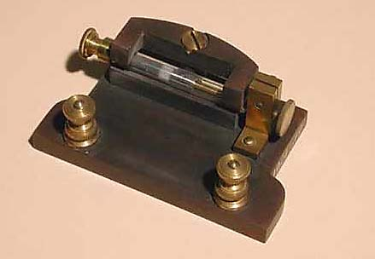
Історія радіозв'язку
У1894 р. ліверпульський професор фізики О. Лодж відтворив досліди Герца, продемонструвавши їх публічно.
Увів до приймача (для підвищення його чутливості) КОГЕРЕР, вмонтувавши його в коло послідовно з електричною батареєю та електричним дзвоником, який сигналізував про прийом.
У 1890р. використав також резонансний контур, чим забезпечувалася налаштованість приймача на бажану частоту.

Slide 7
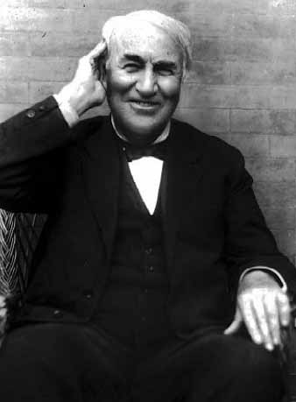
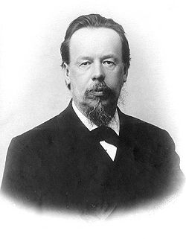
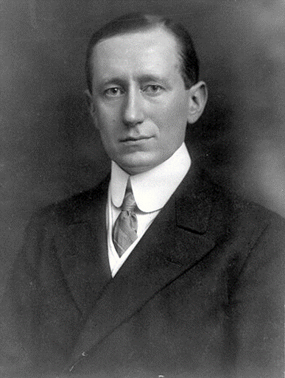
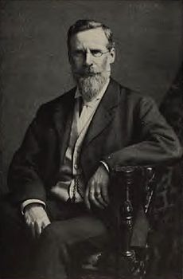
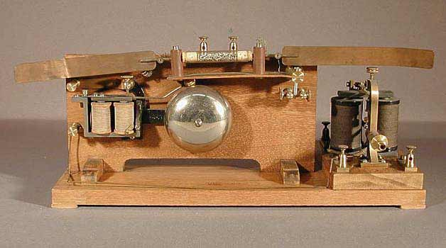
“ Батьки ” радіо
Т.Едісон зробив перші спроби здійснити радіозв'язок.
В. Круксом були детально описані можливості і основні принципи радіозв'язку
Загальноприйнятою в світі думкою є те що і О.Попов і Г.Марконі проводили свої досліди одночасно і незалежно один від одного
У 1893 р. сербський вчений Нікола Тесла запатентував радіопередавач. Його пріоритет перед Г. Марконі визнаний судом у 1943 р.

Slide 8
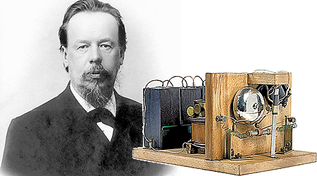
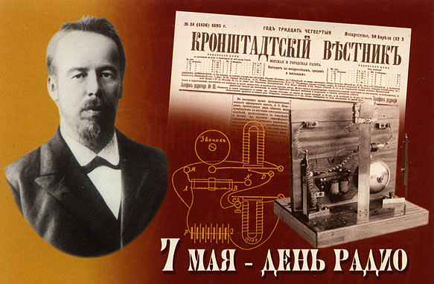
Історія радіозв'язку
7 травня 1895 р. зробив доповідь на зібранні Російського фізико-хімічного товариства в Петербурзі та продемонстрував сеанс радіозв'язку з передачею коротких і тривалих сигналів.
Його приймач з антеною у вигляді вертикальної дротини завдовжки 2,5 м приймав сигнали на відстані 64 м від генератора Герца, про що сповіщав електричний дзвоник.

Slide 9
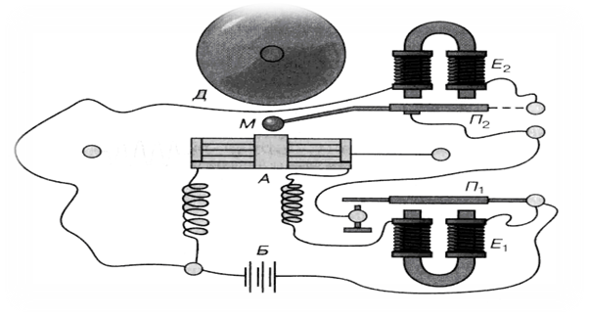
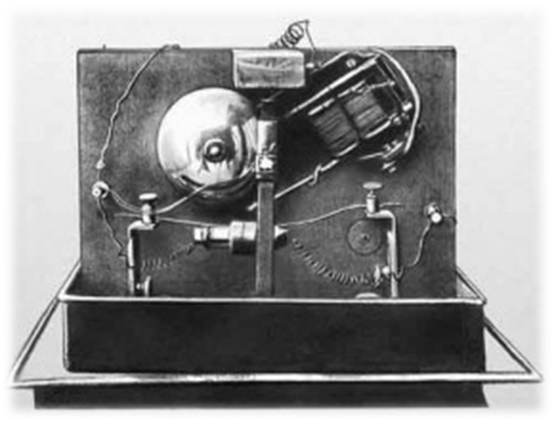
Радіоприймач Попова
При надходженні сигналу до приймача активно спрацьовував електричний дзвоник, з'єднавшись з електричним реле в колі когерера: якір дзвоника вдаряв по його чашці, таким чином повідомляв про надходження сигналу, а при зворотньому ході якір струшував когерер, і в такий спосіб забезпечувалася готовність кола до приймання наступного сигналу.

Slide 10
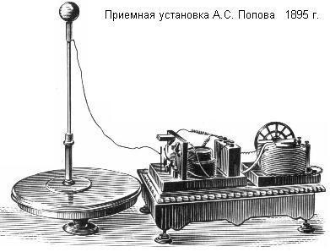
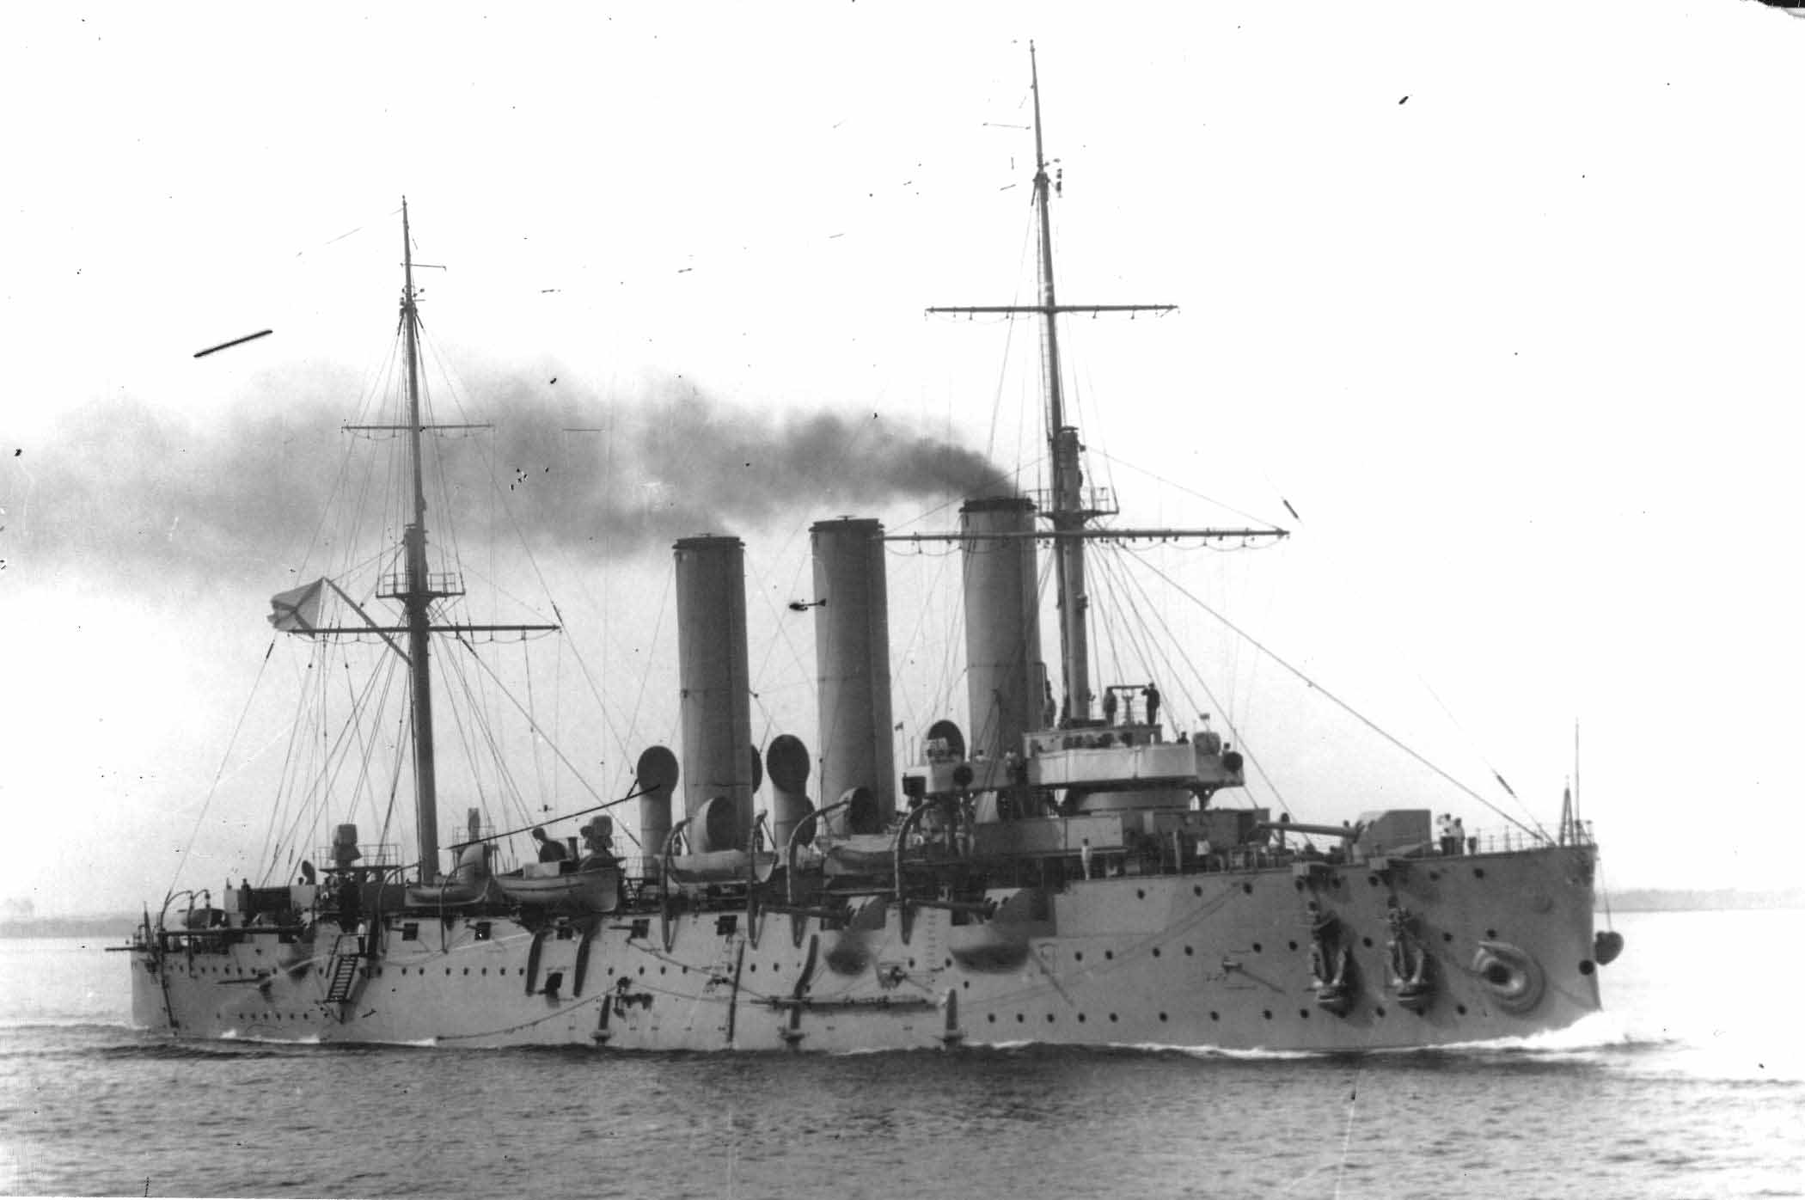
Радіоприймач Попова
Апаратура О. Попова стала використовуватися 1897 р. на Балтійському флоті, для чого О. Попов
виготовив 15 радіостанцій,
1898 р. – на Чорноморському флоті, де була зафіксована дальність зв'язку між кораблями під час шторму понад 50 км.

Slide 11
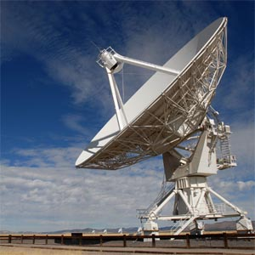
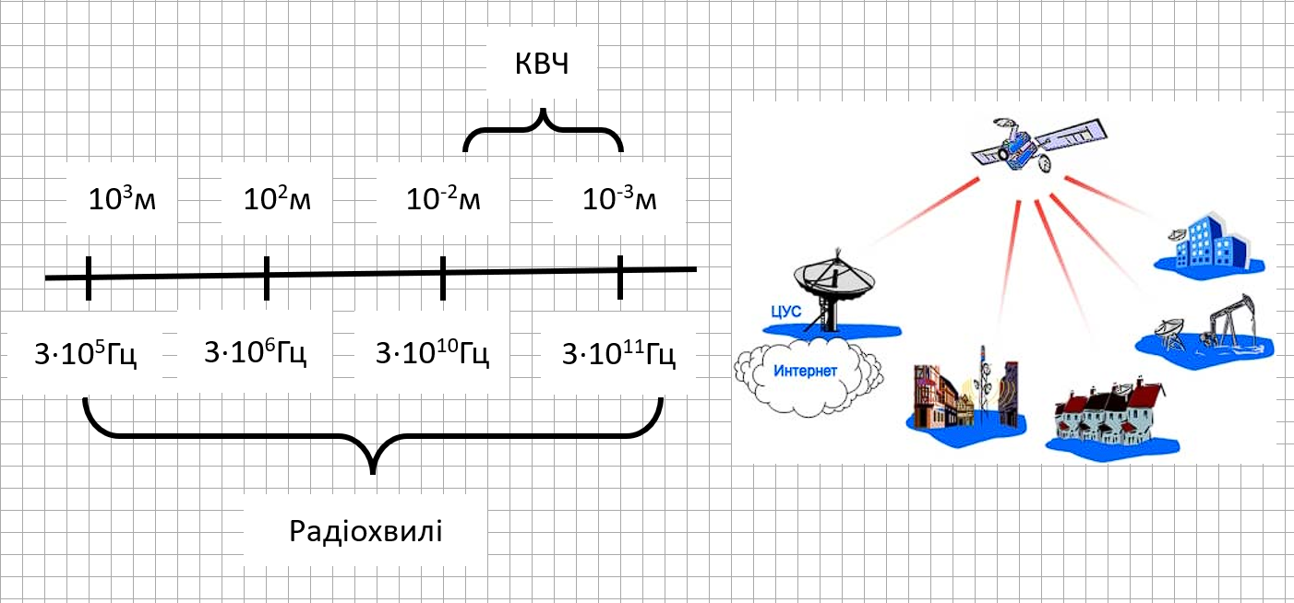
Сучасне використання радіохвиль

Slide 12
Генератор незатухаючих коливань
Автоколивання – незатухаючі коливання, які підтримуються в системі за рахунок джерела енергії, причому поповнення енергією регулюється самою коливною системою
Зворотний зв’язок
Коливальна система
Джерело енергії
Клапан

Slide 13
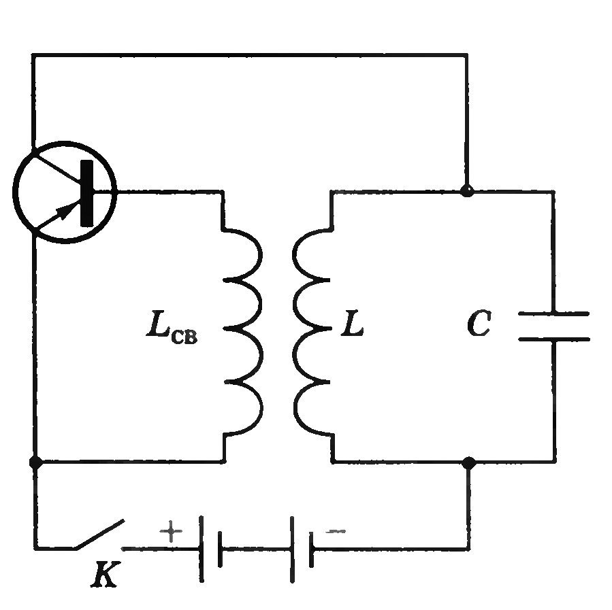
Генератор незатухаючих електромагнітних коливань на транзисторі

Slide 14
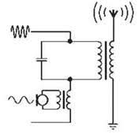
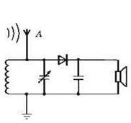
Принципи радіозв'язку
Змінний електричний струм високої частоти, який створюють в антені передавача, викликає в просторі навколо антени електромагнітні хвилі високої частоти. Коли хвилі досягають антени приймача, вони індукують в ній змінний струм такої ж частоти, на якій працює передавач.
Важливим етапом у розвитку радіозв'язку було створення 1913 року генератора незагасальних електромагнітних коливань, за допомогою якого можна здійснювати надійний і високочастотний радіотелефонний зв'язок

Slide 15

Принципи радіозв'язку
Звукові коливання за допомогою мікрофона перетворюються в електричні коливання, які потрапляють у підсилювач низької (звукової) чистоти.
Коливання, утворені голосом людини,— це низькі частоти від 75 до 3000 Гц (𝛌 від 100 км).
Антени можуть випромінювати електромагнітні хвилі 𝜈 > 10⁶ Гц (𝛌 < 300 м).
Тому радіопередавач неодмінно повинен мати генератор високої частоти та підсилювач генерованих коливань

Slide 16

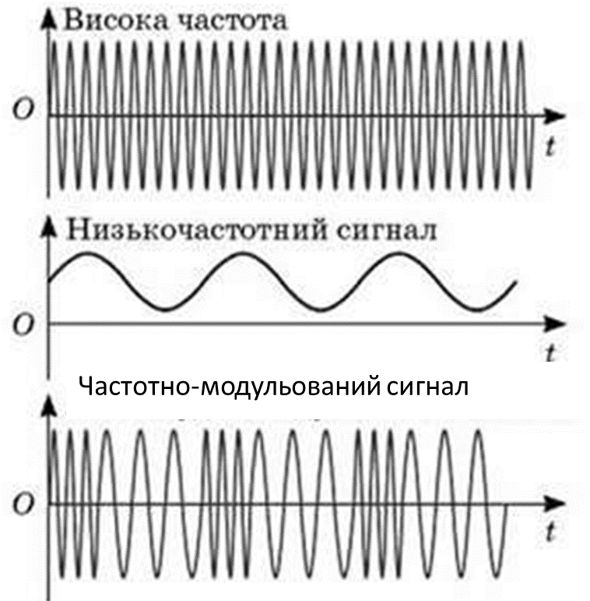
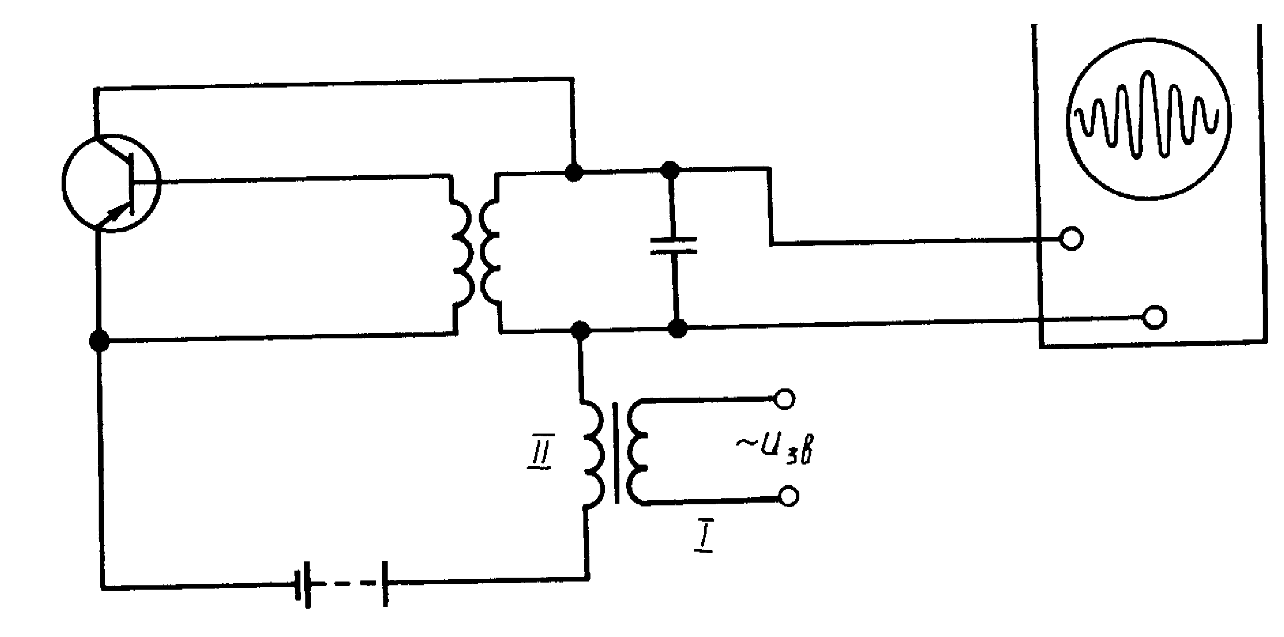
Принципи радіозв'язку. Модуляція.
Модулювання високочастотних коливань низькочастотними: на передавальній станції низькочастотні звукові коливання накладаються на високочастотні.
Модулювати можна такі параметри: амплітуду, частоту або фазу випромінюваних хвиль.
Модуляція - повільний процес змін у високочастотній системі, за якого система встигає здійснити багато високочастотних коливань до того, як амплітуда значно зміниться.
Амплітудно-модульовані коливання можна збуджувати за допомогою вакуумного чи напівпровідникового тріода

Slide 17
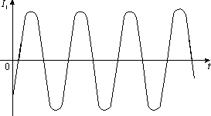
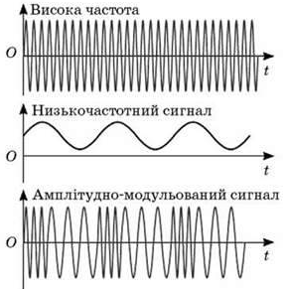
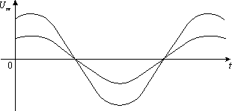
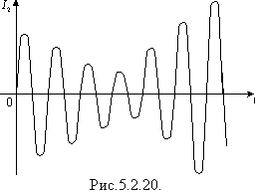
Принципи радіозв'язку. Амплітудна модуляція.
- коливання високої частоти
- коливання звукової частоти
- амплітудно-модульований сигнал
Частотно-модульований сигнал

Slide 18
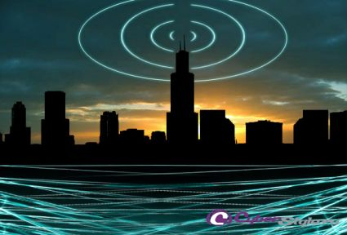
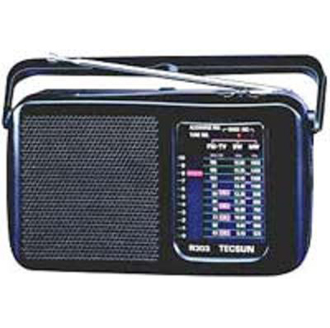
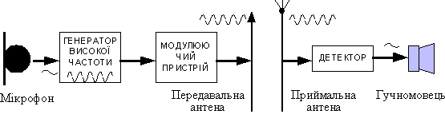
Радіозв’язок
Для встановлення радіозв'язку треба мати передавальну і приймальну станції. Принцип радіозв'язку полягає в тому, що струми провідності передавача за допомогою антени перетворюються в струми зміщення (швидкозмінне електричне поле), які поширюються в просторі без провідників.

Slide 19
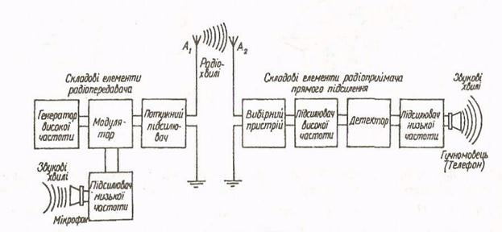
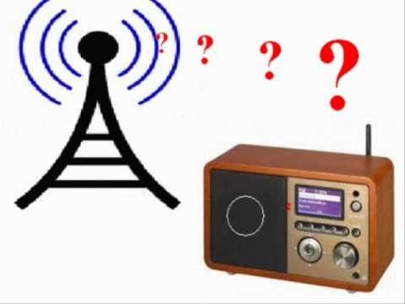
Радіозв’язок
Для встановлення радіозв'язку треба мати передавальну і приймальну станції. Принцип радіозв'язку полягає в тому, що струми провідності передавача за допомогою антени перетворюються в струми зміщення (швидкозмінне електричне поле), які поширюються в просторі без провідників.

Slide 20
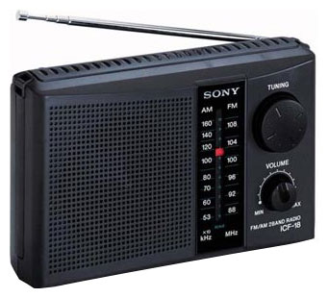
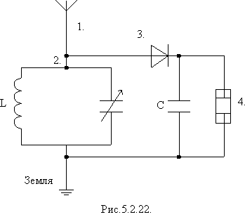
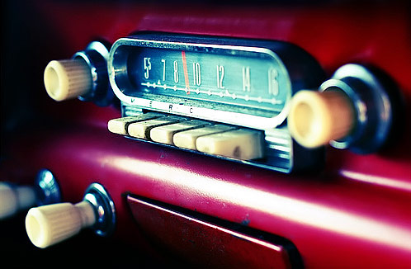
Принципи радіозв'язку. Приймальна антена.
Завдання будь-якого приймача - приймання потрібної промодульованої електромагнітної хвилі, виділення із множини частот тільки частоти тієї радіостанції, яку хочуть чути, виділення із цих коливань звукової частоти і відтворення її.
Електромагнітні хвилі, що випромінюються антеною радіопередавача, збуджують вимушені коливання вільних електронів у довільному провіднику.
Для приймання електромагнітних хвиль у найпростішому детекторному радіоприймачі застосовують довгий провід - приймальну антену 1, в якій енергія електромагнітної хвилі перетворюється у змінний високочастотний струм.
Вимушені коливання в антені збуджуються електромагнітними хвилями всіх радіостанцій. Коливання напруги подаються на коливальний контур 2 із змінною власною частотою коливань. Власна частота коливань у контурі приймача змінюється внаслідок зміни електроємності змінного конденсатора. За умови збігу частоти вимушених коливань в антені з власною частотою коливань контуру наступає резонанс, при цьому амплітуда вимушених коливань напруги на пластинах конденсатора контуру досягає максимального значення.
Таким чином, із великої кількості електромагнітних коливань, збуджених в антені, виділяються коливання потрібної частоти, на якій і працює радіостанція

Slide 21
Принципи радіозв'язку. Демодуляція-детектування.
Промодульована електромагнітна хвиля відходить від антени передавача і, досягнувши антени приймача, викликає в ній модульовані високочастотні коливання електричного струму.
У приймачі з модульованих коливань високої частоти виділяють низькочастотні коливання.
Такий процес перетворення сигналу називають детектуванням.
Отриманий в результаті детектування сигнал відповідає тому звуковому сигналу, який діяв на мікрофонному передавачі.

Slide 22
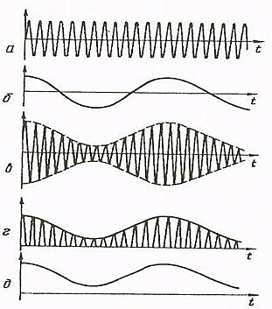
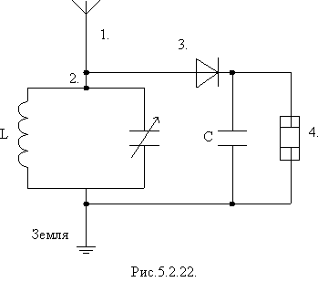
Принципи радіозв'язку. Демодуляція-детектування.
Детектування – це виділення коливань низької (звукової) частоти з модульованого сигналу високої частоти. Для детектування коливань треба увімкнути в коло пристрій з неоднаковою провідністю в двох напрямах, наприклад, напівпровідниковий випрямляч або електронну лампу.

Slide 23
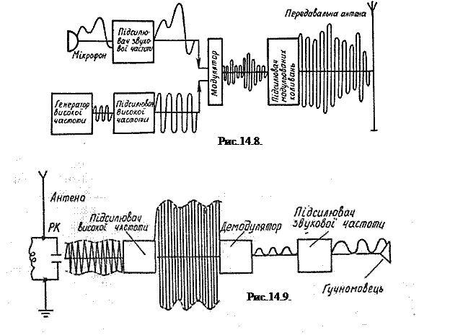

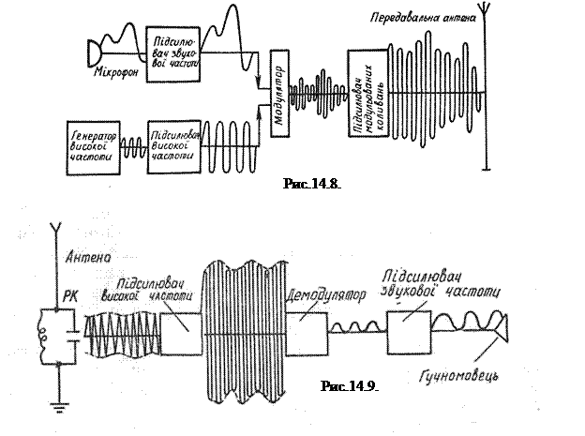
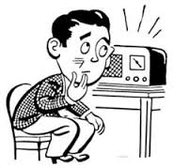
Блочні схеми передавача та приймача

Slide 24
Функції радіомовлення
Як і для інших ЗМІ, для радіомовлення виділяють такі функції:
1. Інтеграція (підтримує функціонування суспільства, його входження в інформаційний простір);
2. Соціалізація (пропагує певний стиль життя, а також моральні цінності);
3. Організація (спонукає людей до дії, до прийняття рішень);
4. Інформування (задовольняє потребу слухача в інформації)
5. Просвітництво (набуття нових знань);
6. Розважальна функція (допомагає відволіктися від щоденних проблем і просто відпочити);
7. Виховання (впливає на формування громадської думки);
8. Спілкування (засобом інтерактивного спілкування в ефірі дає змогу людям висловити свою точку зору на ту чи іншу проблему);

